Slide 1
Mise à niveau du site web www.solicode.co
Mohamed Reda Ajendouz
encadré par: fouad Esseraj

Slide 2
besoin de projet :
Mise à niveau du site web www.solicode.co avec la technique “Design Thinking”

Slide 3
Analyse Technique :
HTML : niveau 2
CSS : niveau 2
BOOTSTRAP : niveau 2
MAQUITTAGE : niveau 1
DESIGN THINKING : niveau 1
JAVASCRIPT : niveau 1
GESTION PROJET : niveau 1
GITHUB : niveau 1

Slide 4
prototype d’analyse technique :

Slide 5
ÉTAPES DE DESIGN THINKING
Comprendre ses clients
Définir le problème
Trouver la solution
Prototyper sa solution
Tester sa solution

Slide 6
PHASE 0 : Détectez des opportunités
Je rêve que
les utilisateurs de notre site aient une bonne expérience
Ce qui m'énerve
C’est qu’il y a une manque des informations
C’est que le site est lent
Comment pourrait-on
améliorer le site

Slide 7
le client veuT s'inscrire facilement.
COMPRENDRE SES CLIENTS
le client veut trouver suffisamment d'informations sur le centre.
le site ne doit pas être trop chargé.

Slide 8
les problèmes

Slide 9
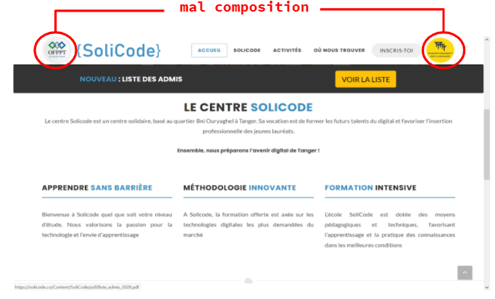
Définir le problème

Slide 10
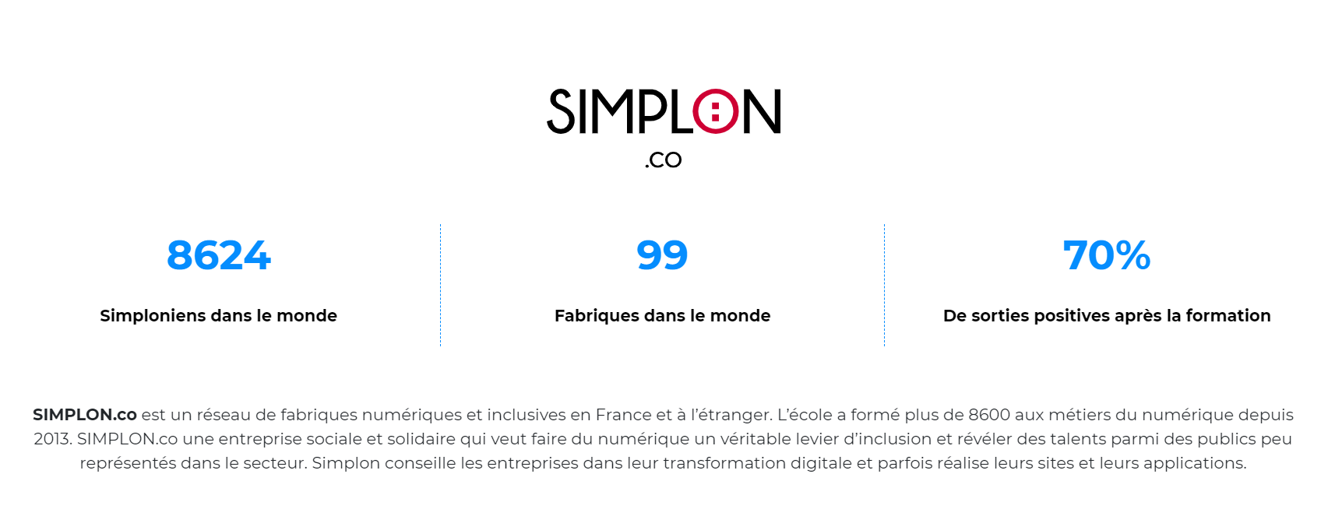
Définir le problème
MANQUE LA PRÉTENTION DE SIPMOLN

Slide 11
plus des problèmes:
mise en page de page d'activité .
le site et trop lent .
le slide est mal fonctionné.
les photos sont grand.
manque d’information.

Slide 12

Définir le problème

Slide 13
TROUVER LA SOLUTION

Slide 14
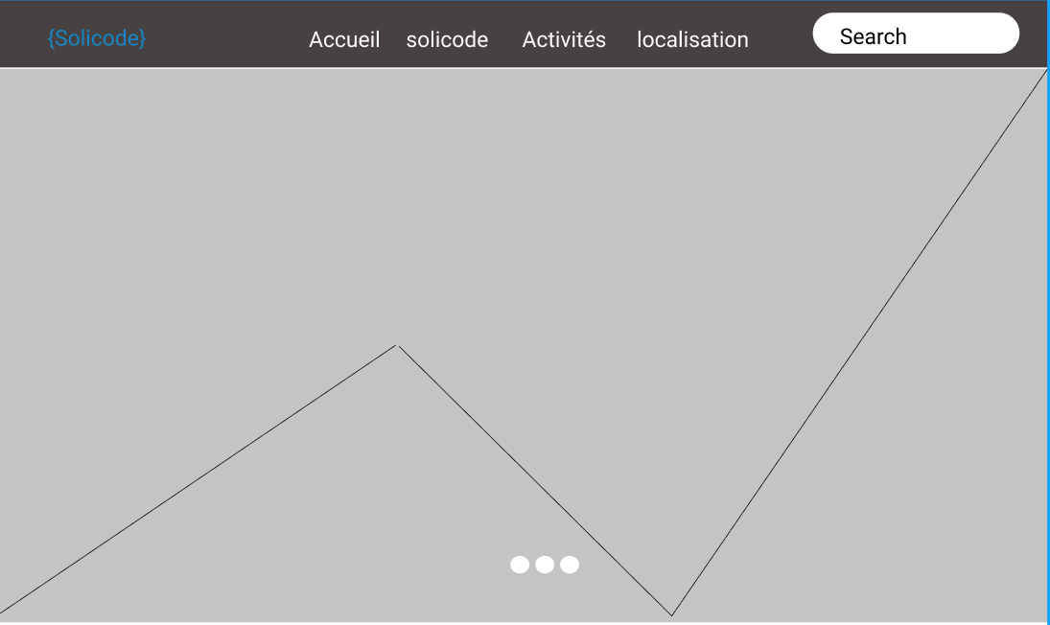
Trouver la solution :

Slide 15

2éme solution pour 2éme problèmes

Slide 16
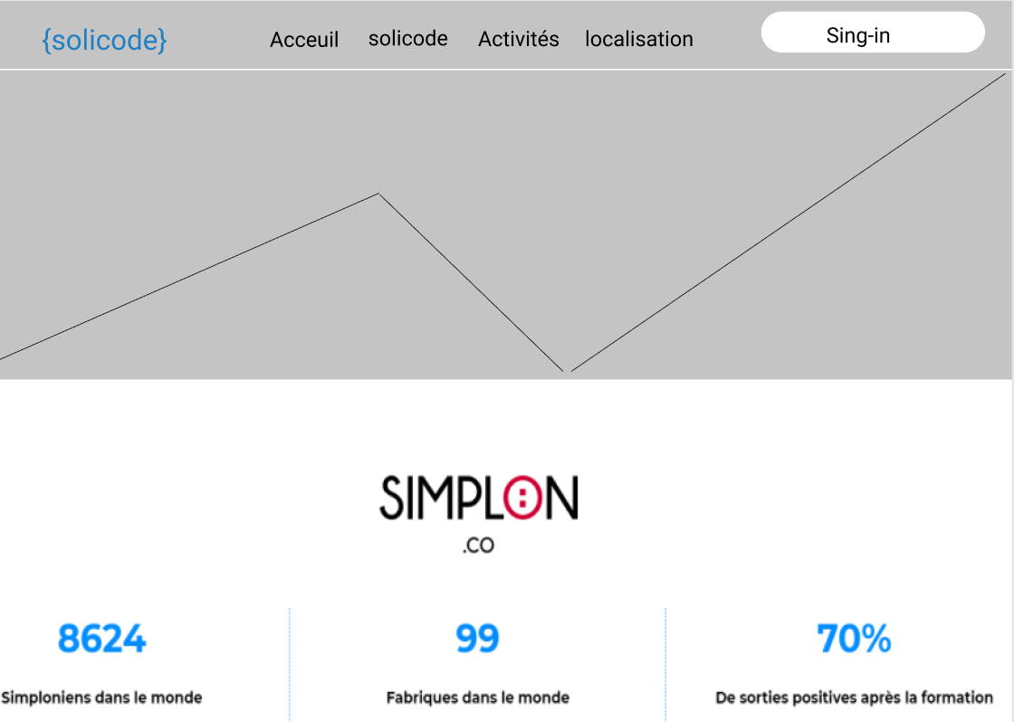

Slide 17
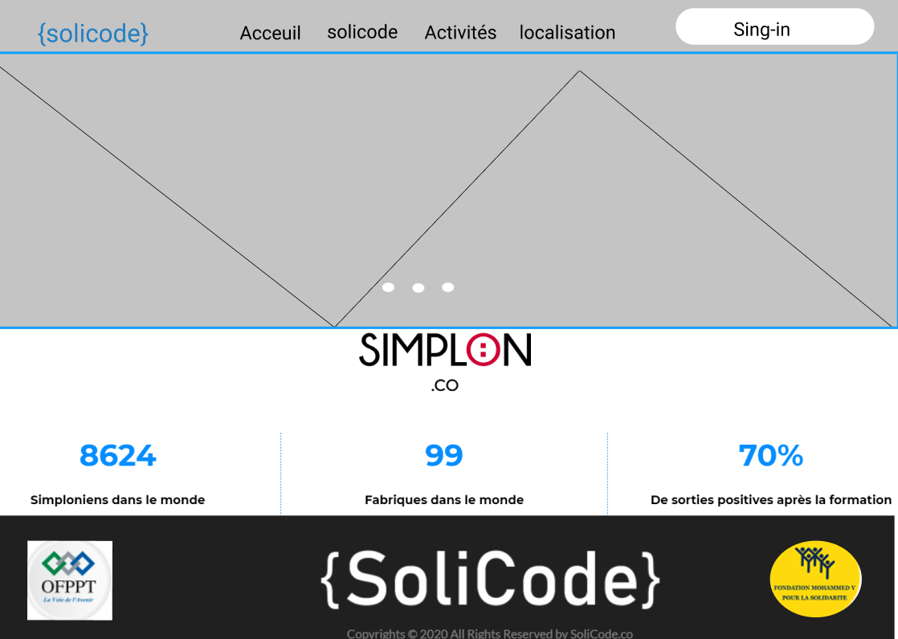

Slide 18
PROTOTYPE

Slide 19
https://www.figma.com/file/lJpHy7q8YCTKMDv0BviTEC/Untitled?node-id=0%3A1

Slide 20
tester la solution :

Slide 21
réalisation :

